Slide 1
Filozofia przyrody
Wykład IX: Empiryzm (sceptycyzm) angielski
Przyczynowość: Ockham, F. Bacon, D. Hume, B. Russell
Prof. dr hab. inż. Grzegorz Karwasz
Uniwersytet Mikołaja Kopernika w Toruniu
Universita’ degli Studi di Trento
karwasz@fizyka.umk.pl
www.dydaktyka.fizyka.umk.pl Node: 1031

Slide 2
Od filozofii średniowiecznej do współczesnej
Koniec scholastyki i empiryzm angielski
W filozofii średniowiecznej poznaliśmy już:
- Św. Alberta Wielkiego, który był i botanikiem i teologiem
- Św. Tomasza i jego Sumę teologiczną i Sumę filozoficzną; ustosunkował się on do wszystkich prac Arystotelesa, może oprócz tych z nauk przyrodniczych
- Rogera Bacona i jego Opus Maior – swego rodzaju encyklopedię filozoficzno-astronomiczno-geograficzną
Uczonych średniowiecznych (i osiągnięć cywilizacyjno-technicznych) tego okresu było mnóstwo (odsyłamy do wykładu „Europa”)
W tym wykładzie omówimy ostatniego filozofa scholastyki, a jednocześnie jej krytyka: Williama Ockhama.

Slide 3
Ockham: koniec scholastyki
„Wilhelm Ockham jest ostatnim wielkim uczonym Scholastyki, a jednocześnie pierwszym filozofem czasów współczesnych.*
Zasadniczy problem, którym zajęła się Scholastyka [od Abelarda, Avicenny, Avveroa, Alberta], było poszukiwanie współ-zbieżności między prawdą objawioną a refleksją filozoficzną. Ockham, jako pierwszy deklaruje, że te poszukiwania były/ mogą być bezowocne. Scholastyka średniowieczna zamyka swój cykl, zwracając filozofii jej autonomię w poszukiwaniu własnych tematów badawczych. ([1] str. 697)
Metafizyka Ockhama zaczyna opierać się na empiryzmie, w tym na gramatyce jako przejawie logiki myślenia. Formułuje zasadę „oszczędności” bytów.
W temacie substancji, tak drogim Arystotelesowi, Ockham stwierdza, że możemy jedynie poznać zewnętrzne jej przejawy. [Dziś „substancja” jest słowem używanym w chemii, prawie nigdy w fizyce, i jeden raz w teologii...]
Ockham poddaje dyskusji pojęcie „przyczyny”, wskazując, że przyczyna i efekt to dwa zjawiska oddzielne. [W matematyce definiujemy przyczynę konieczną i przyczynę wystarczającą. Ale jest to stosunkowo proste jedynie w matematyce.] Dyskusją tą otwiera drogę dla Hume’a. (str. 693)
*Pierwszym naukowcem czasów współczesnych jest, bez wątpienia, Kopernik.
[1] N. Abbagnano & G. Fornero, Protagonisti e testi della filosofia, Paravia, Torino, 1996, t.I

Slide 4
Ockham: krytyka filozofii tradycyjnej
„Wilhelm Ockham urodził się w pobliżu Londynu, nieco przed 1300 r. W latach 1312-18 studiował w Oksfordzie, i tam zaczął wykładać. W 1324 r. został posądzony o herezję, wezwany do kurii w Awinionie i tam osadzony w więzieniu śledczym. Po czterech latach zbiegł i oddał się w opiekę cesarzowi Ludwikowi Bawarowi, toczącemu wojnę z papiestwem. […] Zmarł w r. 1350 pogodziwszy się z Kościołem.
Natomiast Ockham, wyraziciel nowego ducha, przeciwstawiał się tradycji:
Zamiast konstruować system zajął się krytyką wiedzy
Ogromna część wiedzy tradycyjnej jest pozbawiona podstaw
Za podstawowy organ wiedzy miał nie dyskursywny rozum, lecz bezpośrednią intuicję
W ogólnych pojęciach rozumu widział wytwór myśli i mowy […]
Był obrońcą wszechmocnej woli Bożej i odrzucał tezę, która mogłaby ją ograniczyć.
Miał jeszcze jedną regułę metodologiczną: aby wyjaśniać zjawiska możliwie najprościej, aby nie mnożyć bytów i nie postulować ich tam, gdzie wyjaśnienie zjawisk do tego nie zmusza.”
Wł. Tatarkiewicz, Historia Filozofii, t. I, str. 296

Slide 5
Brzytwa Ockhama (1290-1348)
Brzytwa Ockhama (nazywana także zasadą ekonomii myślenia[1]) – zasada, zgodnie z którą w wyjaśnianiu zjawisk należy dążyć do prostoty, wybierając takie wyjaśnienia, które opierają się na jak najmniejszej liczbie pojęć i założeń. Tradycyjnie wiązana jest z nazwiskiem Williama Ockhama.
W metodzie naukowej brzytwa Ockhama ma znaczenie heurystyczne, tzn. jest użyteczną normą postępowania, wspomagającą tworzenie modeli teoretycznych zjawisk oraz ogólną wskazówką pozwalającą ocenić prawdopodobieństwo tego, która z dostępnych teorii naukowych może okazać się bliższa rzeczywistości w przyszłości. Nie ma jednak zastosowania do oceniania prawdziwości hipotez.
„Można natomiast wątpić, czy imiesłowom wypowiedzianym i napisanym odpowiadają w umyśle pewne pojęcia, odrębne od czasowników, a to z powodu, iż nie wydaje się, aby istniała jakaś poważna konieczność przyjmowania tak wielkiego zróżnicowania w dziedzinie pojęć pomyślanych.” (LI, R3 .str. 24)
„Wyrażenie «nic» oznacza bowiem jaśniej to samo co wyrażenie «nie coś», a mianowicie wszelką w ogóle rzecz i wszystko, cokolwiek jest czymś, a czemu należy zaprzeczyć, a więc nie oznacza ono żadnej w ogóle rzeczy, które miałaby swój odpowiednik znaczeniowy w umyśle.” (st. 132)
https://pl.wikipedia.org/wiki/Brzytwa_Ockhama
William Ockham, Suma Logiczna, PWN, Warszawa, 2010.

Slide 6
Ockham: krytyka zasady przyczynowości
„Zakwestionował zasadę, na której głównie wspierały się rozumowania teologii: zasadę przyczynowości w jej tradycyjnej, od Arystotelesa pochodzącej postaci.
I przez to zamknął główną drogę dowodom teologicznym. […] np. niepodobna dowieść jedności Boga, gdyż można bez-sprzecznie pomyśleć, że istnieje wiele światów, a każdy ma swojego stwórcę. [Drogi Wilhelmie, tu właśnie użyłbym twojej brzytwy: pomyśleć można, ale to nie znaczy, że istnieją.]
Nawet samego istnienia Boga niepodobna dowieść. Niemożliwy jest dowód a priori, gdyż istnienie można stwierdzić tylko przez bezpośrednią intuicję, a nigdy przez samo rozumowanie; ale i dowód a posteriori jest niepewny, gdyż właśnie zakłada zasadę przyczynowości i dowolnie przyjmuje, że łańcuch przyczyn jest skończony i że pierwszą przyczyną jest Bóg.” (Historia filozofii, str. 297)
Drogi Wilhelmie, tu mamy kilka problemów. Nikt nie mówi, że chcemy dowieść istnienia Pana Boga. Możemy mieć tylko wskazówki. A najistotniejsza jest, i dla Tomasza i dla Kanta – złożoność (i celowość?) przyrody. GK dodaje 4 dowody humanistyczno-socjologiczne: 1) istnienie skomplikowanej osobowości człowieka, 2) dzieła wielkich naukowców, którzy spontanicznie deklarowali się po stronie wiary, 3) przepiękne dzieła sztuki „sakralnej” i 4) istnienie „wyświęconej” oraz uświęconej kategoryj społeczeństwa.
Podobnie niebezpieczne jest „podminowanie” zasady przyczynowości, o czym dalej

Slide 7
Ockham: „Suma logiczna”
„Albowiem jak wśród wyrażeń wymówionych jedne z nich są nazwami rzeczownikowy-mi, inne czasownikami, inne znów stanowią inne części mowy, gdyż niektóre z nich są zaimkami, inne imiesłowami, inne przysłówkami, inne spójnikami inne przyimkami (s24) [Pamiętamy to z gramatyki języka polskiego, prawda? To „wina” Ockhama.]
„I w ten sposób uważam, że zdaniem Arystotelesa same tylko nazwy są bytami „do czegoś” lub bytami relatywnymi. […] Albowiem mówiąc syn, poznaję też ojca, a mówiąc sługa, rozumiem też i pana.” (Ks. I, R. 49, str. 199, 200) [Ten sam byt występuje w wielu różnych relacjach: występowania tych relacji nie oznacza mnożenia bytów.]
„Zdanie łączne lub koniunkcyjne jest to zdanie składające się z wielu zdań kategorycznych połączonych za pośrednictwem łącznika „i” lub za pośrednictwem jakiegoś innego wyrażenia równoważnego temu łącznikowi.” (Ks. II, R. 32, str. 370) [W języku polskim nazywamy takie zdania współrzędnie złożone, prawda?]
„Inne rozróżnienie konsekwencji polega na tym że pewne z nich są konsekwencjami materialnymi, a inne formalnymi. […] Konsekwencją materialną jest taka, która opiera się na treści terminów, a nie na jakim elemencie zewnętrznym, dotyczącym ogólnych właściwości zdań; taką jest na przykład konsekwencja: «Człowiek biegnie, więc Bóg istnieje, i człowiek jest osłem, więc Bóg nie istnieje» i tym podobne.” [Dziś, w dobie tzw. sztucznej inteligencji, tego rodzaju rozważania są szczególnie pouczające.] (str. 491)
Wilhelm Ockham, Suma Logiczna, przeł. Tadeusz Włodarczyk, PWN, Warszawa 1971

Slide 8
Ockham, Parmenides i Lem: czy istnieje „nic”?
„To rozróżnienie sugeruje Anzelm w dziele O upadku Szatana, gdzie mówi on w ten sposób «Pewnym jest, że to słowo, mianowicie ‘nic’ jeśli chodzi o jego znaczenie, pod żadnym względem nie różni się od wyrażenia ‘nie coś.’»
[Tu przypomina się Parmenides, który mówił, że byt istnieje, a nie-byt nie istnieje.]
Wyrażenie ‘nic’ oznacza powiem jaśniej to samo, co wyrażenie ‘nie coś’, a mianowicie wszelką w ogóle rzecz i wszystko, cokolwiek jest czymś, a czemu należy zaprzeczyć, a więc nie oznacza ono żądnej w ogóle rzeczy, która miałaby swój odpowiednik znaczeniowy w umyśle. [Zwróćmy uwagę na «odpowiednik znaczeniowy», jak u Kanta.] Jednak odrzucenie jakiejkolwiek rzeczy nie może być oznaczone inaczej, jak tylko łącznie z oznaczeniem tej rzeczy, której odrzucenie (zanegowanie) się oznacza, nikt bowiem nie rozumiałby, co oznacza wyrażenie ‘nie-człowiek’, gdyby nie rozumiał, oznacza wyrażenie ‘człowiek. Stąd konieczną jest rzeczą, aby to wyrażenie ‘nie coś’, zaprzeczając temu, co jest czymś, oznaczało to ‘coś’.
A dalej: «oznacza coś przecząc, a nie oznacza twierdząc». I jeszcze: «Nie jest to sprzeczne, aczkolwiek zło jest niczym, to jednak termin ‘zło’ jest terminem oznaczającym, jeśli w sensie negatywnym oznacza coś, co nie wchodzi w skład jakiejkolwiek rzeczy».
[Tu przypominam Św. Tomasza, że „zło” jest brakiem dobra, a nie jego zaprzeczeniem]
(W. Ockham, Suma logiczna, Ks. I, R. 35, Przeciwieństwa, str. 132)

Slide 9
„Spadkobiercy” Ockhama
„Okhamiści, którzy zajmowali się przyrodoznawstwem, położyli na tym polu wybitne zasługi, najwięcej na polu fizyki, a także astronomii.. Najznakomitsi byli: Jan Buridan (1300-1362, rektor Uniwersytetu Paryskiego), Albert Saksończyk (zm. 1390 r., pierwszy rektor Uniwersytetu Wiedeńskiego i Mikołaj z Oresme (zm. 1382).
Szczególnie płodna okazała się teoria „impetu”, która przeciwstawiała się aksjomatowi dynamiki Newtona: że ruch nie może trwać, jeśli nie jest podtrzymywany przez stałe działanie poruszającej siły. Przeciwnie, ruch raz rozpoczęty, trwa dalej sam. Buridan nadał teorii impetu postać ścisłą: impet jest proporcjonalny do szybkości, z jaką ciało zostało poruszone, oraz do ilość materii, jaką ciała zawiera. [Dziś impet nazywamy pędem, i definiujemy dokładnie tak, jak to zrobił Buridan: p=mv.] Co więcej, Buridan zastosował swą teorię również do ruchów kosmicznych. [Dzieło Buridana było w bibliotece UJ, kiedy studiował tam Kopernik: mógł je znać].
Mikołaj z Oresme zrobił odkrycia w trzech dziedzinach nauki ścisłej: 1) geometrii analitycznej, 2) w teorii spadania ciał i 3) w teorii ruchu dziennego Ziemi. W pierwszej dziedzinie wyprzedził Kartezjusza, w drugiej Galileusza, w trzeciej Kopernika.
[…] bo już od początku XIV w, sprawa była dyskutowana wśród ockhamistów paryskich […] że system astronomiczny mający Ziemię za ruchomą, a niebo gwiazd stałych za nieruchome, jest bardziej zadowalający od tradycyjnego. Oresme zaś wyłożył ten nowy system z niezwykłą pewnością i jasnością, godną Kopernika.”
Wł. Tatarkiewicz, Historia filozofii, t. I, str. 304

Slide 10
Francis Bacon (1561-1626)
„Metodologiczne pomysły Odrodzenia i jego empiryczne dążności znalazły dojrzały wyraz dopiero w końcu epoki, w pismach Bacona.
Urodzony w Londynie jako syn dygnitarza koronnego, odbywał studia w Cambridge a praktykę dyplomatyczną w Paryżu […] a w 1618 – lordem kanclerzem […] Ale jeszcze w tymże roku, za dowiedzione mu przekupstwo, postradał wszystkie urzędy i został skazany na więzienie. Zmarł w 1626 r., przeziębiwszy się przy robieniu eksperymentów na śniegu.
Do postępu myśli naukowej Bacon przyczynił się przez:
wskazanie praktycznych zadań nauki,
2) zestawienie złudzeń umysłu zasługujących na wyrugowanie,
3) zaznaczenie wagi eksperymentów przy ustalaniu faktów,
i 4) opracowanie reguł indukcji przy ustalaniu faktów.”
Wł. Tatarkiewicz, Historia Filozofii, t. II

Slide 11
F. Bacon: Filozofia naturalna a teologia
„Wiek XVII był epoką głęboko religijną, a instytucje religijne we wszystkich krajach europejskich, czy to na własną rękę, czy we współpracy z państwem, sprawowały ogromną władzę świecką. Żaden nowy prąd w kulturze, jeżeli był powszechnie postrzegany jako zagrożenie dla religii, nie mógł liczyć na instytucjonalizację.
W protestanckiej Anglii obrońcy zreformowanej wiedzy przyrodniczej powiadali, że właściwe odczytanie księgi natury wspierać może religię chrześcijańską przez jej oczyszczenie. Przez stulecia wiązano z religią niezliczone przesądy i bajdy […] – pisał Bacon.
Metody kontroli jakości w zreformowanej historii naturalnej [tj. filozofii przyrody] powinny zostać wykorzystane do odsiewania ziarna od plew, oczyszczenia wiary protestanckiej z bałwochwalstwa i przywrócenia jej pierwotnej czystości.
Bacon zgadzał się z Galileuszem, że Pismo, jeśli ujawniony ma być jego prawdziwy sens, jest księgą wymagającą kompetentnej interpretacji. Jeśli jednak równoległa księga natury zostanie trafnie, zgodnie z metodą, odczytana, to badacz filozofii naturalnej [fizyk doświadczalny] przyczynić się może w takiej samej co teolog, jeśli nie większej do ustalenia prawdy religijnej i umocnienia słusznych przekonań. Nauka i teologia to oczywiście odrębne przedsięwzięcia, jednakże właśnie ta separacja pozwalała zreformowanej filozofii naturalnej samodzielnie przyczyniać się do umocnienia religii.”
Steven Shapin, Rewolucja naukowa, Prószyński i S-ka, University of Chicago, 1996

Slide 12
John Locke i jego empiryzm
„John Locke (1632-1704) urodził się w tym samym roku co Spinoza, niemniej jednak należał już do innego okresu filozofii. Pochodził z rodziny wolnomyślnej, wzrastał w atmosferze postępu i całe życie był pionierem liberalizmu. […] Filozofia scholastyczna wykładana w Oksfordzie nie zaspokoiła jego potrzeb naukowych. Wykształcił się na zawodowego lekarza. Los zbliżył go do sfer rządzących Anglią i skierował na drogę urzędniczą i polityczną. […] Powrócił po rewolucji 1688 r.
Filozofii Locke’a zwykło się dawać tę samą nazwę, co filozofii Bacona: empiryzmu. Obie w tym samym stopniu wiążą wiedzę z doświadczeniem, z faktami, obie można sformułować w tych słowach: nie ma wiedzy bez doświadczenia. A jednak zachodzi między nimi istotna różnica. Mianowicie Bacon twierdził, że nie ma wiedzy prawdziwej bez doświadczenia, że bez oparcia się o fakty musimy popaść w błąd, wiec powinniśmy trzymać się doświadczenia. Teoria jego byłą normatywna, miała charakter metodologiczny.
Inaczej Locke: on twierdził, że wszelka wiedza, wszelkie wyobrażenia, wszelkie sądy, błędna tak samo jak prawdziwe, wytwarzają się na drodze doświadczenia, innej drogi nie ma, umysł jest niezapisaną kartą, które jedynie doświadczenie może zapisać. Teoria Locke’a była opisowa, genetyczna, miała charakter psychologiczny. Bacon mówił o tym, jak kierować umysłem. Locke zaś o tym, jak umysł nasz się rozwijał, zanim mogliśmy nim kierować.” [Odsyłam do Jeana Piageta, 1936]
Władysław Tatarkiewicz, Historia filozofii, t. II, str. 98
Jean Piaget, Narodziny inteligencji dziecka, 1936, PWN 1966.

Slide 13
Berkeley: radykalny empiryzm
„Empiryzm w zaraz po Locke’u generacji osiągnął postać najbardziej radyklaną, a zarazem – związał się z immaterialistyczną metafizyką. Było to dzieło Berkeleya.
George Berkeley (1685-1753) urodził się i większość życia spędził w Irlandii. Studia odbywał w Dublinie. Jako duchowny anglikański zajmował stanowiska kościelne.
Typ jego umysłowy cechowała bystrość i śmiałość, nie cofająca się przed najbardziej paradoksalnymi konsekwencjami; śmiałość myśli godził z lojalnością wyznaniową.
1. Skrajny nominalizm: Locke zaprzeczał, jakoby w świecie zewnętrznym istniały przedmioty ogólne i abstrakcyjne; natomiast przyznawał, że pojęcia abstrakcyjne istnieją w umysłach. Berkeley zaprzeczał i temu: w umyśle tak samo nie ma nic abstrakcyjnego, jak poza umysłem. [Nie ma pojęcia „barwy”, ale tylko b. czerwona.]
2. Skrajny sensualism: tylko to istnieje, czego doświadczamy. […]Teoria matematyki był najradykalniej sensualistyczną teorią wiedzy, jaka kiedykolwiek była wygłoszona, Figury, które geometra rysuje na tablicy, nie były dla Berkeleya ilustracją, lecz właściwym przedmiotem wiedzy matematycznej, one bowiem są oglądane przez zmysły. […] Przede wszystkim odrzucał mechanikę Newtona.
3. Skrajny subiektywizm: pierwotne własności są subiektywne: istnieją tylko w umysłach
4. Immaterializm: substancyj nie doświadczamy, więc ich nie ma. Rzeczy, które by były różne od postrzeżeń są tylko fikcjami umysłu. […] istnieją tylko idee.
Zasłużył się szeregiem badań specjalnych, jak psychologiczna analiza widzenia 3D.”
Władysław Tatarkiewicz, Historia filozofii, t. II, str. 104-108.

Slide 14
David Hume: Nie istnieją związki przyczynowe
„Angielski empiryzm XVIII wieki w ostatniej, najdojrzalszej fazie poddał krytyce własne swe podstawy i zachwiał nimi wykazawszy w doświadczeniu czynniki subiektywny i niepewności. Było to dziełem filozofii Hume’a.
David Hume (1711-1776), Szkot, pochodził ze średnio zamożnej ziemiańskiej rodziny. Zamieszkawszy w latach 1734-1737 w wiejskim zaciszu we Francji, tam napisał swe główne dzieło. Zostało ono źle przyjęte, śmiałe poglądy zepsuły mu opinię i zamknęły karierę uniwersytecką. Będąc w latach 1752-57 bibliotekarzem z Edymburgu, zachęcony materiałami jakie tam znalazł [...] owocem była wielka historia Anglii wydana w 6 tomach.
Schematyzując jego życiorys, można rzec: w trzecim dziesiątku swych lat stworzył dzieło filozoficzne, w czwartym spopularyzował je, w piątym zajmował się historią, w szóstym był dyplomata i zbierał sławę, którą dawniej posiał, w siódmy był emerytem. Jak Bacon, Locke i wielu innych Anglików, był zarazem filozofem i mężem stanu.
Krytyka Hume’a godziła w rozum, natomiast zostawił nienaruszoną inną zdolność człowieka: instynkt. Hume sądził, że instynkt lepiej niż rozum odgaduje rzeczywistość”
Hume chyba pomylił instynkt (zwierząt) z intelektem (człowieka), zob. De Anima, Arystotelesa. Nie mówiąc o teologicznych darach Ducha Świętego: rozumu, itd.
Władysław Tatarkiewicz, Historia filozofii, t. II, str. 110, 115

Slide 15
David Hume: Idee i fakty
„Hume był wierny tradycji empiryzmu angielskiego od Locke’a: badał nie rzeczy, lecz nasze o nich przedstawienia. Pogląd zaś na przedstawienia miał prosty, stosował jeden tylko fundamentalny podział: na pierwotne i pochodne; pierwsze nazywał wrażeniami (impressions), drugie zaś ideami (ideas), zawężając dalej ten termin Locke’a, zawężony już raz przez Berkeleya. I głosił o przedstawieniach jedno tylko fundamentane twierdzenie: że idee pochodzą z wrażeń. Wrażenia są pierwo-wzorami, idee zaś tylko ich kopiami, wytwarzanymi przez umysł. Wrażenia są właściwym środkiem poznanie rzeczywistości i sprawdzianami prawdziwości idej; idee mają wartośc dla poznania rzeczy, o ile wiernie kopiują wrażenia.
Dwa są przedmioty badania: stosunki między ideami (relations of ideas) i fakty (matters of fact). Przykład pierwszego stanowi cała matematyka¹⁾. Np. twierdzenie, że a² + b² = c² ustala pewien związek między ideami. Twierdzenie takie umysł znajduje niezależnie od doświadczenia. I jest ono niezależne od istnienie czegokolwiek na świecie; choćby nigdzie na świecie nie było trójkóatów, to twierdzenie to, podobnie jak wszystkie inne dowiedzione przez Euklidesa, zachowałyby swą pewność i oczywistość²⁾.”
¹⁾ Przypominamy Arystotelesa i jego podział nauk na fizykę i matematykę
²⁾ W XX wieku Kurt Gödel dowiódł, że matematyka nie może być „kompletna” i niesprzeczna. Traci więc pewność matematyka Euklidesa: jest zbiorem założeń.
Władysław Tatarkiewicz, Historia filozofii, t. II, str. 111

Slide 16
David Hume: Idee i fakty – pewność?
„Twierdzenia o faktach nie mają już tej samej oczywistości i pewności. Przeciwieństwo żadnego faktu nie zawiera sprzeczności i może być przez umysł przedstawione z całą wyrazistością; np. że słońce jutro nie wstanie, jest twierdzeniem tak samo niesprzecznym i zrozumiałym, jak twierdzenie, że jutro wstanie. Na próżno więc usiłowalibyśmy dowodzić dedukcyjnie twierdzeń tego rodzaju – możemy jedynie odwoływać się do doświadczenia¹⁾.
Te dwa rodzaje twierdzeń ludzkich różnią się tedy stopniem pewności i sposobem uzasadnienia, a także przedmiotem. Pierwszy rodzaj dotyczy idej, a tylko drugi rzeczywistości. Znamy, wedle Hume’a, prawdy koniecznie i oczywiste²⁾, ale są to prawdy pierwszego rodzaju, które nie mają za przedmiot rzeczywistości; znamy też prawdy dotyczące rzeczywistości, ale te znów nie są konieczne ani oczywiste³⁾.”
¹⁾ Nie bez powodu odwołujemy się zaraz na wstępie książki „Nauka i wiara” do praw fizyki: zgodnie z prawami fizyki, ruch po orbicie pozostaje zachowany, czyli słońce jutro wstanie. Chyba, że zdarzy się kosmiczny kataklizm lub (Ktoś) zawiesi prawa fizyki [czyli zajdzie „cud”, lub Special Divine Action, wg Nicolasa Saundersa]
²⁾ Tak, prawdy matematyki są konieczne i oczywiste – ja je nazywam tautologiami, czyli stwierdzeniami niewiele wnoszących nowego.
³⁾ Stąd już tylko jeden krok do solipsyzmu, czyli stwierdzenia, że rzeczywistość jest tylko wrażeniem.
Władysław Tatarkiewicz, Historia filozofii, t. II, str. 111

Slide 17
David Hume: związek przyczynowy to supozycja
„Twierdzenie, że np. jutro wzejdzie słońce, jest oparte na rozumowaniu empirycznym; niemniej nie jest stwierdzeniem faktu, boć fakt ten jeszcze nie zaszedł. Hume postawił zagadnienie: co doświadczenie zawiera poza stwierdzeniem faktów. I w tym leży jego oryginalność i głębokość: inni empiryści widziel w doświadczeniu rozwiązanie wszystkich zagadnień, on zaś w samym dośwaidczeniu dojrzał zagadnienie, które wymaga rozwiązania. [...] Jeżeli zachodzą takie związki konieczne, to możemy stwierdziwszy jeden fakt, wnioskować o drugim
Czy taki związek konieczny między faktami zachodzi? Związek, do którego odwołujemy się w rozumowaniu empirycznym, jest zawsze jeden i ten sam; jest to zwiazek przyczynowy: wychodzimy poza stwierdzone fakty, szukając ich przyczyn lub skutków. [...] Czy do wniosków tego rodzaju mamy prawo? Tylko o ile związek przyczynowy jest związkiem koniecznym. [...]
[...] na jakiej podstawie poznajemy jego konieczność? Odpowiedź była możliwa dwojako: bądź że związek przyczynowy poznajemy a priori, bądź empirycznie.
Po pierwsze, nikt nie wyobraża sobie nawet, a priori, przez samą analizę np. pojęcia prochu można było wykazać, że ekspoduje^{1).}. [...] Ale po wtóre: związku przyczynowego nie poznajemy także empirycznie: sekwencja wydarzeń nie oznacza konieczności związku przyczynowego²⁾.” (Wł. T., str. 112, ze skrótami GK)
¹⁾ A jednak możemy wnioskować, znając skład prochu i własności reakcji utleniania.
²⁾ Znalezienie składników związku przyczyna(y) → skutek (skutki) jest bardzo trudne. Ale negowanie istnienia tego związku byłoby dla nauki destruktywne.

Slide 18
GK: związek przyczynowy to najważniejsze prawo, nie tylko świata materialnego
Cała współczesna nauka poddaje krytyce idee Hume'a: przekonanie o zasadzie przyczynowości jest podstawą i motywacją wszelkich badań. «Nie mogę dosłownie zaobserwować związku przyczynowo-skutkowego między komarem na moim ramieniu a swędzeniem, które następuje po jego odlocie. Ale moje wnioskowanie przyczynowo-skutkowe opiera się na silnym, zasadniczym przekonaniu», pisze Patricia Churchland [2016] w "How Biology Influences Philosophy".
"Udowodnienie" przyczynowości jest zadaniem trudnym, a ściślej rzecz ujmując, niemożliwym. W innych kwestiach wystarczy wykazać istnienie jednego przykładu, powiedzmy jednorożca, aby dowieść, że one istnieją. Normalnie trudniej jest pokazać nieistnienie jednorożców, ponieważ należałoby przejrzeć cały ziemski glob. W przypadku przyczynowości należy znaleźć zdarzenie, które wystąpiło bez przyczyny. Pytanie jest zawsze takie samo – w ogóle nie było przyczyny lub po prostu nie jesteśmy w stanie tej przyczyny zidentyfikować .
G. Karwasz, Between physics and metaphysics – on determinism, arrow of time and causality, Philosophy and Cosmology, vol. 24 (2020) 15-24.

Slide 19
GK: związek przyczynowy to najważniejsze prawo, nie tylko świata materialnego
W dyskusji na temat prawa przyczynowości posuwam się jeszcze dalej. Tzw. paradoks Einsteina-Rosena-Podolsky’ego na temat korelacji dwóch fotonów na (nieskończoną) odległość, potwierdzony przez nagrodę Nobla dla Alan Aspeca (2022) może mieć trojakie wyjaśnienie: 1) brak wolnej woli fizyka doświadczalnika, 2) propagacja informacji wstecz w czasie 3) nielo-kalność zdarzeń [bilokacja św. Antoniego i św. Ojca Pio].
Z trojga „złego” fizycy wybierają nielokalność.
Paradoks EPR, wydaje się, narusza lokalność zdarzeń, dopuszcza jakieś „nieczyste działania” na odległość, jakby umożliwiał natychmiastową propagację informacji, ale nie narusza zasady przyczynowości.
Z wykładu „Duch” (i postulatów Arystotelesa), wiemy, że świat niematerial-ny jest nielokalny. Ale i tam zasada przyczynowości, zdaje się [z pewnoś-cią] obowiązywać.
Modlitwa, jako ciąg przyczynowo- skutkowy: prośba → łaska Boża jest sposobem na naruszenie ścisłego (możliwego) determinizmu świata materialnego (!!) Mówi, uznany fizyk doświadczalny…

Slide 20
Filozofia przyrody
Wykład IX: Empiryzm (sceptycyzm) angielski, c.d.
Przyczynowość: Ockham, F. Bacon, D. Hume, B. Russell
Prof. dr hab. inż. Grzegorz Karwasz
Uniwersytet Mikołaja Kopernika w Toruniu
Universita’ degli Studi di Trento
karwasz@fizyka.umk.pl
www.dydaktyka.fizyka.umk.pl Node: 1031

Slide 21
Karl Popper: Empiryzm należy rozumieć jako…
„Empiryzm w wersji Locke’a, Berkeleya i Hume’a należy rozumieć w jego historycznym kontekście. Głównym problemem empiryzmu była po prostu kontrowersja pomiędzy religią i niereligijnością czy, ściślej: racjonalne uzasadnienie i w ogóle problem uzasadnialności chrześcijaństwa w porównaniu z wiedzą naukową [przywołujemy tu zdanie Messoriego o nie-możliwości definitywnego uzasadnienia wiary]. Wyjaśnia to, dlaczego empiryzm traktuje wiedzę przez cały czas jako rodzaj wiary – wiary uzasadnionej przez doświadczenie, zwłaszcza doświadczenie postrzegawcze, doświadczenie naszych zmysłów.
Jakkolwiek ich stanowiska różnią się między sobą znacznie, gdy idzie o stosunek do nauki, zasadniczo każdy z nich zgadzał się z wymogiem, że powinniśmy odrzucać wszelkie zdania – w szczególności zdania o znaczeniu egzystencjalnym – jeśli nie są one dostatecznie uzasadnione, i przyjmować tylko te zdania, dla których mamy dostatecznie zweryfikowane dane, tj. te, które można udowodnić lub zweryfikować za pomocą danych zmysłowych.” (K. Popper, Wiedza obiektywna, PWN, 2012, str. 164)
Zobaczmy, co trzysta lat później wynikło z takiego podejścia do nauki…

Slide 22
La tête bien faite*
Teaching Science in XXI Century
Grzegorz Karwasz
Zakład Dydaktyki Fizyki UMK
*Edgar Morin, La tête bien faite
„Głowa dobrze zrobiona. Reforma edukacji i reforma myślenia” Seuil, Paris, 1999

Slide 23

EU (2007) „Rocards’ Report”

Slide 24
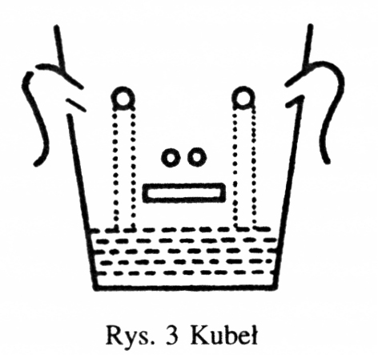
Karl Popper: Kubłowa teoria umysłu
„Nasze różne zmysły są więc źródłem naszej wiedzy – są one źródłami albo wejściami do naszego umysłu. Teorii tej nadałem nazwę kubłowej teorii umysłu. Kubłową teorię umysłu najlepiej przedstawia poniższy rysunek.
„Nasz umysł jest kubłem z początku pustym albo prawie pustym, do którego wpada poprzez zmysły (albo poprzez lejek do napełniania go od góry [zwany szkołą]) materiał, który gromadzi się tam i podlega procesowi trawienia.
Karl Popper, Wiedza obiektywna. Ewolucyjna teoria epistemologiczna, PWN 2010, str. 81

Slide 25

Edgar Morin (1999):
„Głowa dobrze zrobiona”
Nasz [tj. francuski] uniwersytet przygotowuje na całym świecie wielką ilość specjalistów w ściśle i z góry określonych dziedzinach, a więc sztucznie ograniczonych, natomiast zasadnicza część aktywności społecznej, jak nawet sam rozwój nauki, wymaga ludzi o szerokim polu widzenia a jednocześnie o umiejętności ogniskowania uwagi na sednie problemów - wymaga nowego postępu, przekraczającego tradycyjne podziały dyscyplin naukowych.
Powstaje niedopasowanie - ciągle coraz głębsze, szersze i poważniejsze – pomiędzy naszą wiedzą rozczłonkowaną, oddzieloną, nieciągłą z jednej strony, a istotą problemów, ciągle coraz bardziej poli-dyscyplinarnych, poprzecznych, wielowymiarowych, ponad-narodowych, globalnych, planetarnych - z drugiej. [...] I tak, hyper-specjalizacja uniemożliwia tak wizję globalną problemów (którą to rozczłonkowuje na pojedyncze cząstki) jak i wizję dogłębną (którą to rozmywa). Natomiast problemy zasadnicze nie są nigdy rozczłonkowane, a problemy globalne są zawsze zasadnicze. I coraz częściej, wszystkie problemy szczegółowe mogą zostać sformułowane i prawidłowo rozstrzygane jedynie w ich szerszym kontekście, i sam ten kontekst musi coraz częściej być umiejscawiany w kontekście planetarnym.
„Podejście redukcjonistyczne, które polega na poszukiwaniu szeregu czynników dla zdefiniowania całości problemów, z którymi obecnie się borykamy, jest bardziej problemem samym w sobie niż ich rozwiązaniem.”

Slide 26
Edgar Morin: „Głowa dobrze zrobiona”
„„Uczymy, począwszy od szkoły podstawowej, izolowania obiektów (z ich środowiska) [np. spadek ciał], dzielenia dyscyplin naukowych (zamiast przyznawania się do ich solidarności), wydzielania problemów, zamiast ich łączenia i integrowania. Dochodzi się do redukowania złożonego na proste, to znaczy oddzielania tego co jest połączone, rozkładania zamiast składania, i eliminowania wszystkiego, co powoduje nieporządek lub sprzeczności w naszym umyśle.
W tych warunkach młodzi tracą swoje naturalne skłonności do kontestualizacji (umiejscawianie w kontekstach) wiedzy i jej integracji w większe zbiory.” (s. 7)
„[...] I tak, nauka ekonomiczna jest najbardziej wyrafinowaną i sformalizowaną. Ale nawet ekonomiści nie są w stanie porozumieć się w sprawie własnych przewidywań, które często są błędne. Wynika to z tego, że ekonomia jest wyizolowana z innych dziedzin humanistycznych i społecznych, od których są nieseparowane. [...] Ekonomia jest coraz bardziej niezdolna do rozważania tego, co jest niemierzalne, to znaczy pasji i potrzeb ludzkich. W ten sposób ekonomia jest jednocześnie nauką najbardziej zaawansowaną matematycznie a najbardziej zacofana pod względem ludzkim. Hayek napisał: „Nikt kto jest tylko ekonomistą może być wielkim ekonomistą.” I dodawał również, że „ekonomista, który jest jedynie ekonomistą, staje się szkodliwy i może stanowić prawdziwe niebezpieczeństwo.” (s.8)
Edgar Morin, La tête bien faite, (Głowa dobrze zrobiona. Reforma edukacji i reforma myślenia) Seuil, Paris, 1999

Slide 27
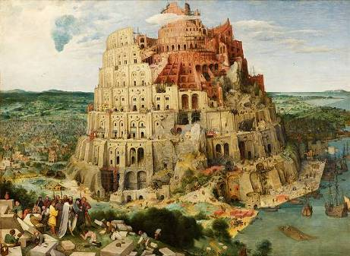
Edgar Morin: „Głowa dobrze zrobiona”: wieża Babel wiedzy
„Bezustanne narastanie wiedzy buduje gigantyczną wieżę Babel, hałaśliwą wieloma, niezgodnymi językami. Wieża góruje na nami, bo my nie jesteśmy w stanie górować nad naszą wiedzą. Eliot pisał: Gdzie jest wiedza, którą gubimy w informacji?
Co więcej, wiedze fragmentaryczne służy jedynie zastosowaniom technicznym. Nie potrafią łączyć się, aby stać się pożywką dla myśli, która potrafi rozważać sytuację człowieka, w łonie życia, na Ziemi, na świecie, i która potrafi sprostać wielkim wyznaniom naszych czasów.
Nie jesteśmy w stanie zintegrować naszej wiedzy, aby ukierunkować nasze życie. Z tego wynika sens drugiego zdania Eliota: Gdzie mądrość, którą gubimy w wiedzy?
Edgar Morin, La tête bien faite, (Głowa dobrze zrobiona. Reforma edukacji i reforma myślenia) Seuil, Paris, 1999, wyd. włoskie Raffaello Cortina, Milano, 2000, str. 9 (tłum. GK)

Slide 28
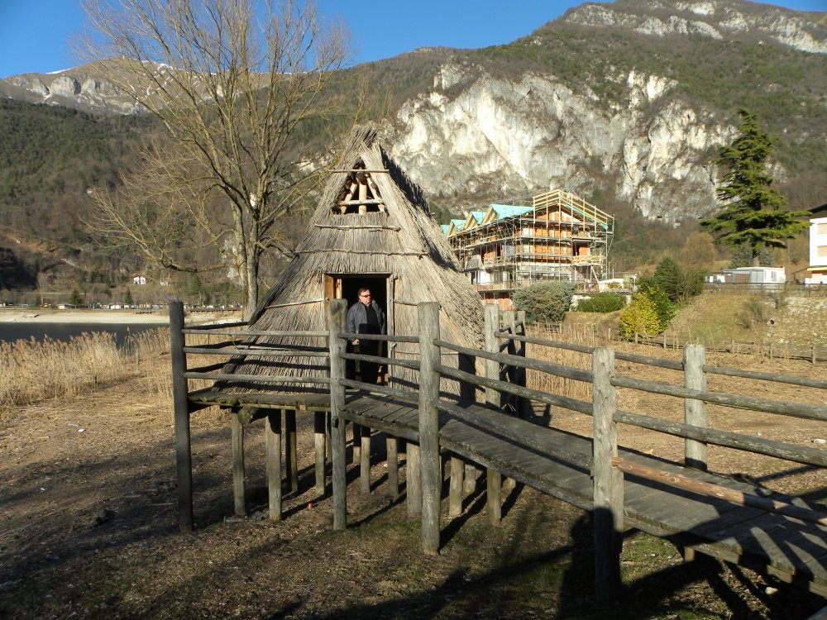

Strategie dydaktyczne na XXI wiek: Hyper-konstruktywizm
(a) Zasada hyper-konstruktywizmu przypomina dojście do chaty przez pomost zbudowany na palach. (b) W neolicie wbijanie pali w dno jeziora i konstruowanie na niej chat było sposobem na zapewnienie osadzie bezpieczeństwa (Lago di Ledro, Trentino, foto MK).

Slide 29
Hyper-konstruktywizm
Wiadomości są powszechnie dostępne
Sumę wiedzy indywidualnej uważamy za dane wyjściowe
Nauczyciel definiuje (w sposób ukryty) cel poznawczy dla danej grupy wiekowej
Cel poznawczy odpowiada na określoną kategorię pojęciową
Kategorię tę nauczyciel wywołuje u odbiorcy
W zależności od stanu wiedzy grupy odbiorców nauczyciel konstruuje ścieżkę przejścia do celu
W konstruowaniu ścieżki dojścia nauczyciel opiera się na wiedzy dostępnej w grupie i na doświadczeniach ad hoc

Slide 30
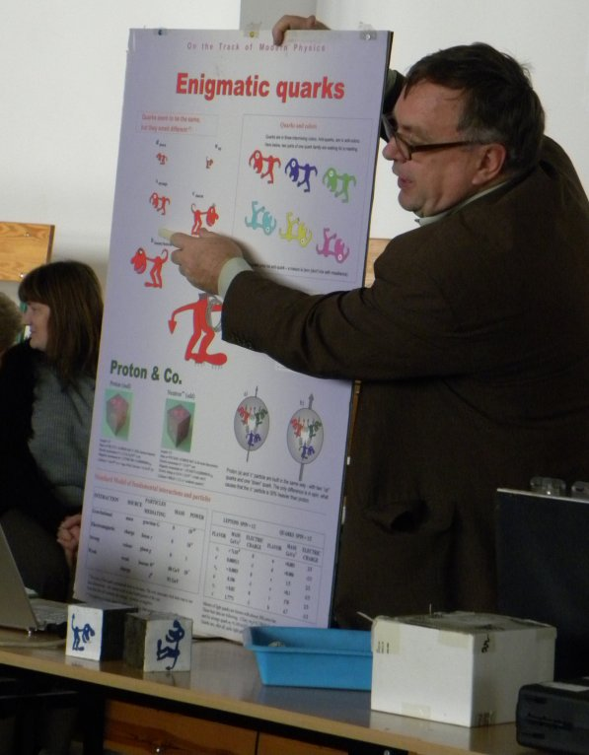
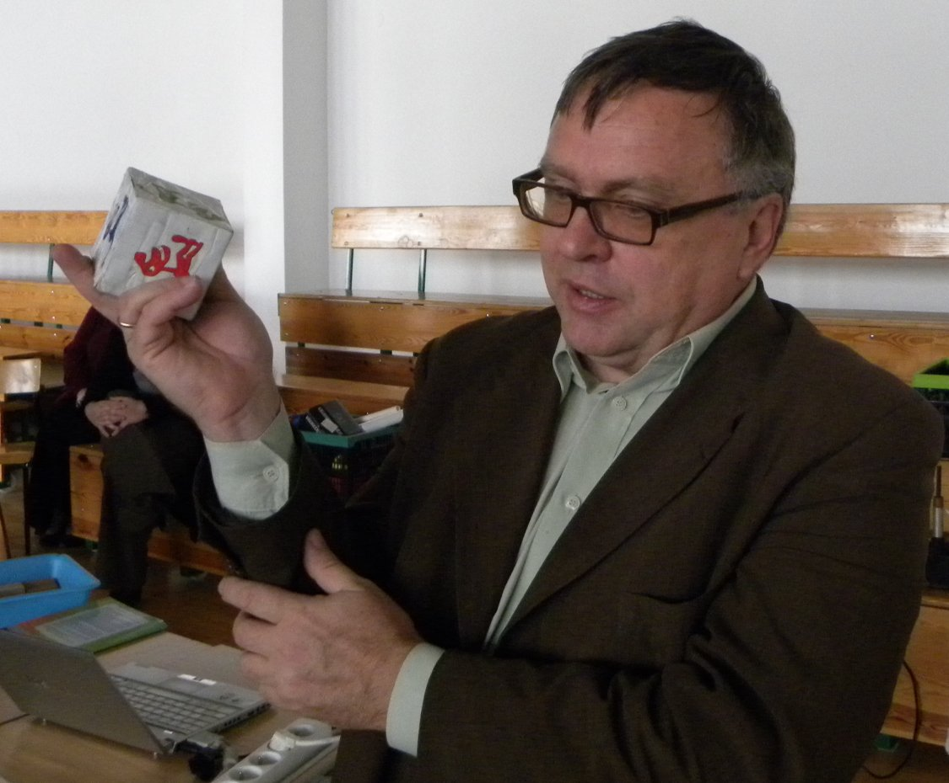
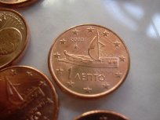
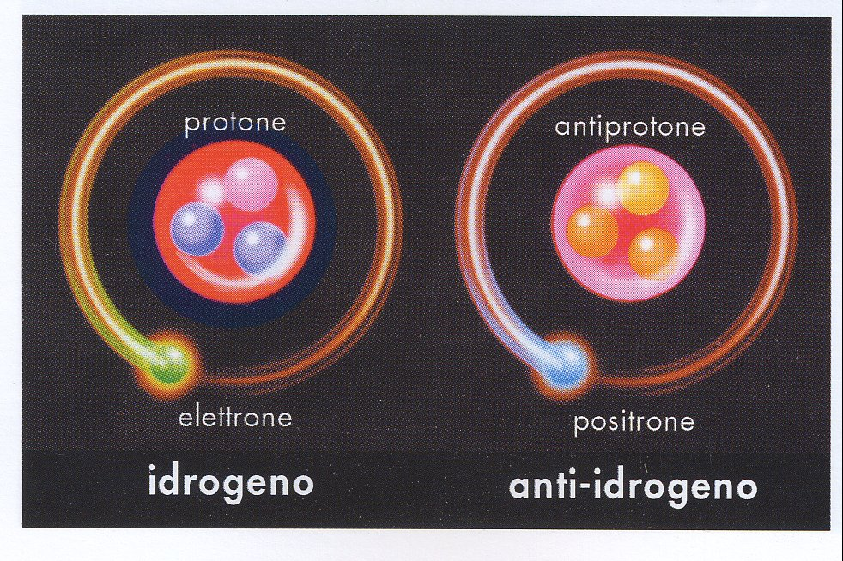
Strategie dydaktyczne na XXI wiek: Neo-realizm
Wszystko, co można pokazać, należy pokazać, a nawet więcej

Slide 31
Wróćmy jeszcze do Poppera i empiryzmu…
powinniśmy odrzucać wszelkie zdania – w szczególności zdania o znaczeniu egzystencjalnym – jeśli nie są one dostatecznie uzasadnione, i przyjmować tylko te zdania, dla których mamy dostatecznie zweryfikowane dane, tj. te, które można udowodnić lub zweryfikować za pomocą danych zmysłowych.” (K. Popper, Wiedza obiektywna, PWN, 2012, str. 164)
Tak, to prawda: kanon nauki to stwierdzenia, na dzień dzisiejszy, udowodnione według (aktualnie) obowiązującego paradygmatu [czyli metodologii] danej dziedziny naukowej. Inne są te paradygmaty w poszukiwaniu nowego gatunku żaby na Madagaskarze, inne w przypadku odkrycia bozonu Higgsa (tzw. „boskiej cząstki” w tytule książki W. Ledermana).
„Stanowisko to można analizować na wiele różnych sposobów. Dosyć śmiałą analizę stanowiłby następujący ciąg równań lub równoważności, większość których ma poparcie w tekstach empiryków brytyjskich, a nawet Bertranda Russela.
p jest zweryfikowane lub udowodnione [?] przez doświadczenie zmysłowe, [czyli] istnieją racje dostateczne lub dostatecznie udowodnione abyśmy wierzyli że p, [czyli] = wierzymy lub sądzimy albo twierdzimy, przyznajemy lub wiemy, że p jest prawdziwe, [czyli] = p jest prawdziwe, [czyli] = p.”
Niby dowód, ale jak w każdym ludzkim rozumowaniu, musi zawierać „wierzymy”
(K. Popper, Wiedza obiektywna, PWN, 2012, str. 165)

Slide 32
Wróćmy jeszcze do Poppera i empiryzmu…
„Cechy takiego stanowiska, które utożsamia dowód czy uzasadnienie z twierdzeniem do udowodnienia, jest to, że każdy, kto je podtrzymuje, musi odrzucać prawo wyłączonego środka.
[Prawo wyłączonego środka (łac. tertium non datur, dosł. trzecie nie będzie dane, trzeciej możliwości nie ma) – jedno z podstawowych praw klasycznego rachunku zdań. Prawo to mówi, że dla dowolnego zdania logicznego albo ono samo jest prawdziwe, albo prawdziwe jest jego zaprzeczenie. Takie sformułowanie obowiązuje jednak tylko w logice dwuwartościowej. (https://pl.wikipedia.org/wiki)]
Albowiem jest oczywiste, że musi zaistnieć sytuacja (byłaby to w praktyce sytuacja normalna) że ani p ani nie-p nie mogłoby być w pełni uzasadnione przez dostępne dane doświadczenia.” (K. Popper, Wiedza obiektywna, PWN, 2012, str. 165)
W rzeczywistości, w rozwoju nauki (czyli w naszej Filozofii przyrody) jest to sytuacja jak najbardziej normalna, powiedziałbym salutare (zdrowa). Nie jesteśmy istotami wszechwiedzącymi: przytaczam tu genialne stwierdzenie genialnego fizyka, Lva Pitajevskiego, który mi kiedyś powiedział – „Czy my musimy wszystko wiedzieć?”
I chyba natura „zabrania” nam wszystko wiedzieć. Liczne przykłady dyskutuję w „Nauka i wiara”: ograniczona prędkość światła, skończony czas życia Wszechświata, II prawo dynamiki Newtona, zasada Heisenberga, „kot” Schrödingera itd.

Slide 33
Nasze granice poznania
Już u Keplera mieliśmy przekonanie, że natura „broni się” przed wyjawianiem nam swoich tajemnic (i że praca naukowa jest również powołaniem).
Fizyka XX wieku wydatnie nam to potwierdziła. Dlaczego są takie, a nie inne masy kwarków? nie wiemy. Co było przed Wielkim Wybuchem? nie wiemy. Gdzie znajduje się elektron? nie wiemy.
Nie wiemy, czy nie możemy wiedzieć? Tego też fizycy nie wiedzą.
W kwestii, czy elektron znajduje się jednocześnie w dwóch miejscach, czy tylko my nie wiemy (nie możemy) wiedzieć, stu najwybitniejszych fizyków kwantowych świata w 2015 roku udzieliło odpowiedzi „fifty-fifty: połowa z nich twierdziła, że nieokreśloność położenia elektronu jest ontologiczna (elektron „sam w sobie” jest w położeniu nieokreślonym, połowa – że jest to nieokreśloność epistemiczna, nawet nie epistemologiczna – po prostu, nie istnieje metodologia, która pozwoliłaby nam znać położenie istantaneo pojedynczego elektronu.
„Ja jestem drogą, prawdą, i życiem”

Slide 34
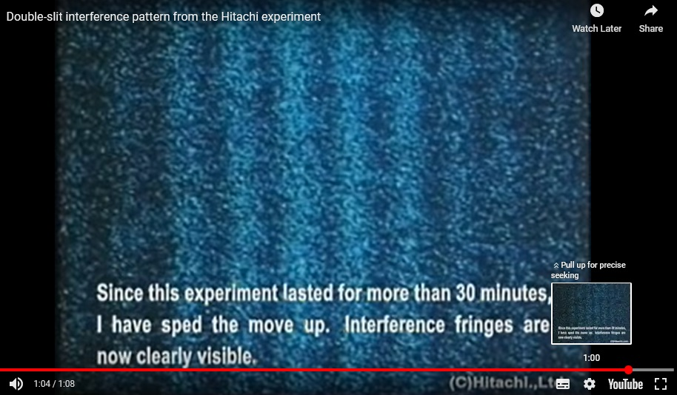
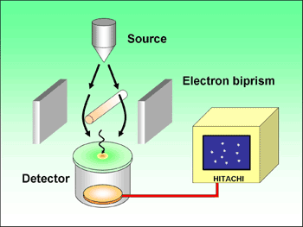
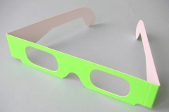
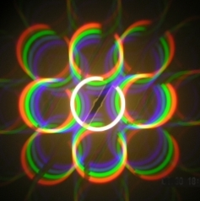
„Falowa natura elektronu”
Obraz interferencyjny, jak prążki światła obserwowane w siatce dyfrakcyjnej
Elektrony, czyli cząstki, zachowują się jak światło, czyli fala?
A może elektron jest falą?
https://www.youtube.com/watch?v=PanqoHa_B6c
https://www.hitachi.com/rd/research/materials/quantum/doubleslit/index.html
https://dydaktyka.fizyka.umk.pl/zabawki/files/optyka/okulary.html

Slide 35
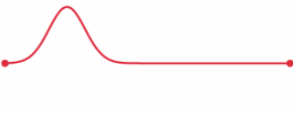

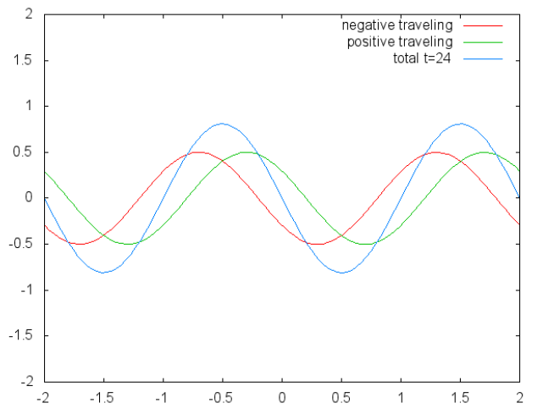
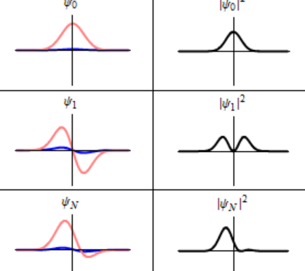


Równanie falowe
Rozwiązanie:
u (x, t ) = A sin(ωt – kx), gdzie A to amplituda fali
ω – częstość kołowa, ω = 2π/T, gdzie T to okres
k – wektor falowy, k = 2π/λ, gdzie λ – długość fali
Równanie Schrödingera
Ψ (x, t) – funkcja falowa: jej kwadrat to prawdo-podobieństwo znalezienia elektronu w miejscu x w momencie t
i – jednostka urojona, h – stała Plancka
https://en.wikipedia.org/wiki/Wave_equation
https://en.wikipedia.org/wiki/Schrodinger_equation

Slide 36
„Falowa natura elektronu”
Innymi słowy, według równania Schrödingera nie wiemy, gdzie znajduje się obecnie
pojedynczy elektron; znamy jedynie prawdopodobieństwo, że jeżeli zmierzymy jego
położenie, to wynik będzie taki, jak to wynika z rozwiązania równania Schrödingera.
Prawdopodobieństwo to rozkład wyników, przy dużej liczbie
Innymi słowy, natura „broni się”, aby nie dostarczyć nam pełni informacji (= prawdy)

Slide 37
Podsumowanie
Ten dość złożony, wielowątkowy wykład jest ważny w całości kursu
Przede wszystkim stanowi łącznik między ostatnią epoką średniowiecza, a współczesną, często mocno racjonalną („scjentyzm” jest właściwym słowem) filozofią. Nurt ten rozpoczęty w Anglii przez Ockhama nazywamy empiryzmem.
Fizykowi doświadczalnemu empiryzm powinien się bardzo podobać. Mówi on, że to fakty doświadczalne – wrażenia zmysłowe, obrazy mikroskopowe, pomiary fizyczne są jedynie realną nauką.
Ale się temu fizykowi empiryzm bardzo nie podoba: redukcja poznania naukowego do zbioru obserwacji jest negacją nauki, jest czystą „fenomenologią”: motyl żółty, motyl zielony, motyl niebieski.
Nauka polega na umiejętności stawiania naturze pytań, według naszego własnego pomysłu. Natura to nie film oglądany przez szklaną szybę, ale organizm, w który badacz ingeruje, w którym uczestniczy, którego stanowi część.
Innymi słowy, czysty empiryzm wymagał przezwyciężania. Dokonał tego Immanuel Kant, może też Szkot z pochodzenia, ale w Królewcu, koła Gdańska

Slide 38
Podsumowanie (II)
Ockham, pewno nieco z przekory, dla obalenia „dowodów” Tomasza na istnienie Boga, poddał w wątpliwość rozumowanie: przyczyna → skutek, zasadnicze w „Fizyce” Arystotelesa.
Negacja relacji przyczynowo-skutkowych byłaby końcem nauki, nie mówiąc o dewastacyjnych konsekwencjach dla etyki.
Na przekór Hume’owi, fizyka dzisiejsza obaliła mnóstwo „pewnych” pojęć, jak pusta czasoprzestrzeń czy lokalność zdarzeń. Ale nie przyczynowość.
GK stawia wręcz przyczynowość jako zasadnicze prawo natury, oczywiście, będące stwierdzeniem meta-fizycznym, czyli niemożliwym do udowodnienia
GK rozciąga też zasadę przyczynowości na świat niematerialny, czyli poza granice czasu i przestrzeni (!)
Rozdział między naukami ścisłymi a teologią datuje się wstecz, też do czasów Ockhama. Ale istotna jest ta nowsza linia rozdziału: do kiedy filozofowie i naukowcy (Kopernik, Galileusz, Kartezjusz, Newton, Kant, Laplace, Lemaître, Planck, Einstein) relacjonują się do Boga, a od kiedy zaczynają udawać, że Pana Boga nie ma.
Ci ostatni, jak podkreślam w „Nauce i Wierze” powodują u mnie reakcję alergiczną…

Slide 39
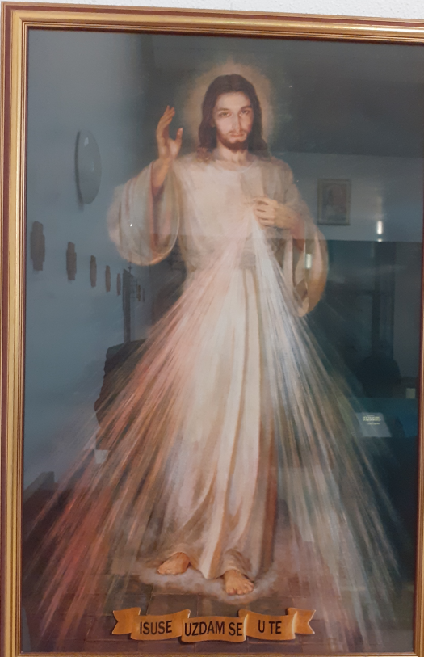
P.S. Paradiso riconquistato?
St. Thomas: God must exist, because there must be a supreme good.
GK: God is better than the highest good,
i.e., than Himself. God is incorrigibly good and
incorrigibly „naïve”.
He is much better than he should >
> that He could > than He can
Eliminate „evil”?
But we clarified, at the begining, that „evil” in sense of St. Thomas was created ex-post, not „in principio”
So, how can we return to paradise? Eliminate that „new-born”, or „value added”, i.e „man-produced” evil
So, following Heller (and all others, from St Thomas to Leibniz), eliminating evil from humans, as a whole, would bring back (us) to the paradise.
„Ja jestem drogą, prawdą, i życiem”

